Slide 1
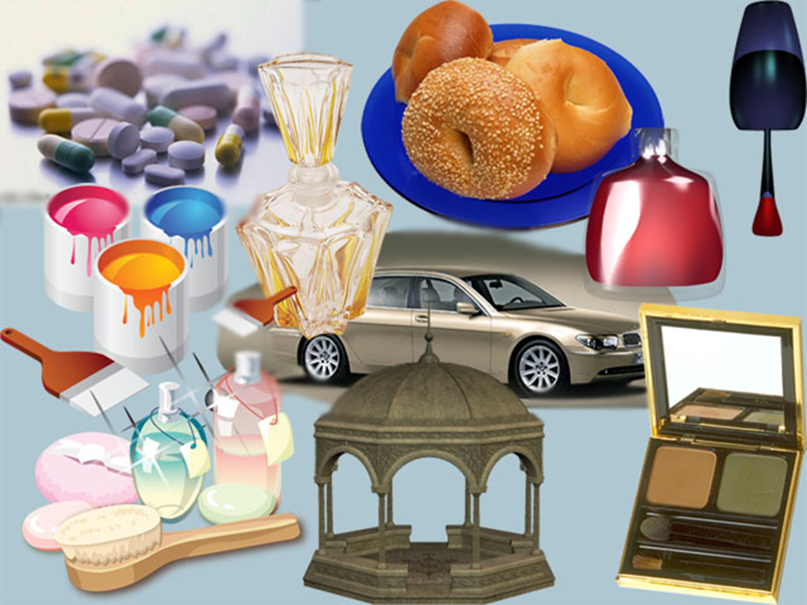
ПРОЕКТ:
«Значение химии в жизни человека»
Выполнила:
Ученица 11-б класса
ЗОШ №41
Зануда Татьяна

Slide 2
Содержание:
Агропромышленность
Текстиль
Архитектура
Фармацевтика
Предметы быта
Пищевая промышленность
Металлургия

Slide 3
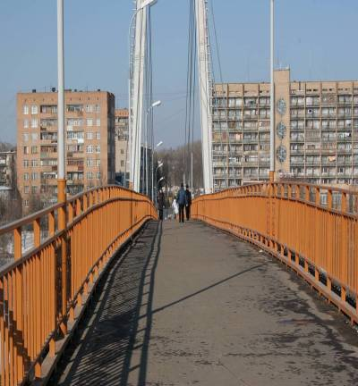
Химия и повседневная жизнь человека
Химия, обладая огромными возможностями, создает не виданные материалы, умножает плодородие почвы, облегчает труд человека, экономит его время, одевает, сохраняет его здоровье, создает ему уют и комфорт, изменяет внешность людей. Но та же химия может стать и опасной для здоровья человека, даже смертельно опасной.

Slide 4

Домашняя аптечка
Пероксид водорода - отличный антисептик.
Нашатырный спирт водный раствор аммиака возбуждает дыхательный центр.
Аспирин, или ацетилсалициловая кислота - один из препаратов, который широко применяют как жаропонижающие, противовоспалительное, болеутоляющее и противоревматическое средство.
Лекарства для лечения сердечно-сосудистой системы - это валидол, корвалол, нитро глицерин.

Slide 5
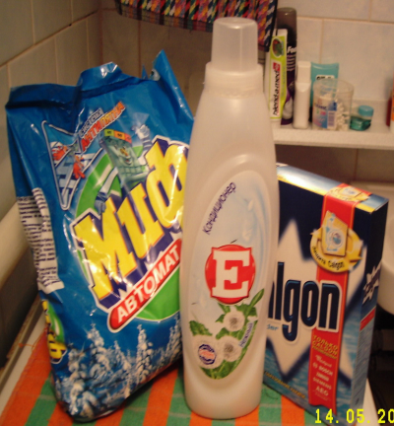
Моющие и чистящие средства
В настоящее время широко используется синтетические моющие средства-детергенты. Основной является синтетические поверхностно-активные вещества-ПАВ, в которых длинный углеводородный предельный радикал соединен с сульфатной или сульфонатной группой. Кроме ПАВ, в СМС входят и другие компоненты: отбеливатель, смягчитель, пенообразователи, ароматические отдушки.
Из кислородосодержащих отбеливателей наиболее распространены перборат натрия и перкарбонат натрия.

Slide 6

Средства для борьбы с бытовыми насекомыми
Инсектициды - средства для борьбы с насекомыми. Инсектициды применяют в виде растворов, эмульсий, аэрозолей. Жилые помещения следует обрабатывать только препаратами, рекомендуемыми для этой цели. Это известные препараты: хлорофос , дихлофос, хлорофосные карандаши.

Slide 7
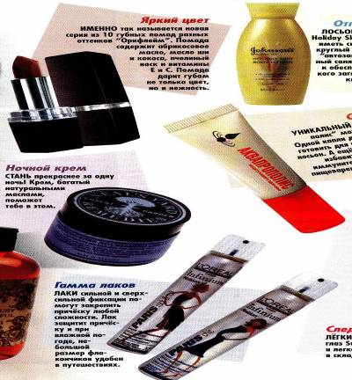
Химические средства гигиены и косметики
Косметика и гигиена тесно соприкасаются, так как имеются косметические средства (лосьон, кремы, шампуни, гели), которые выполняют гигиеническую функцию. К важным гигиеническим средствам относится, прежде всего, мыла и моющие средства.

Slide 8

Дезодоранты
Дезодоранты выпускают в твердом виде, шариковые и в аэрозольной упаковке. В аэрозольных баллонах используют сжиженные газы, температура кипения которого очень низка. Они легко переходят в газовую фазу и не только выталкивают основу из баллона, но, расширяясь, распыляют ее на мелкие капельки. Долгое время эту роль выполняли только фторхлоруглеводы.

Slide 9

Косметические средства
Перламутровый эффект создают соли висмутила или слюда, содержащая около 40% оксида титана.
В качестве красителя для волос используются разбавленные водные растворы хорошо растворимых солей свинца, серебра, меди, висмута.
Осветление волос производят с помощью 3% раствора пероксида водорода.
В состав красящих шампуней входят п-фенилендиамин, резорцин и другие аналогичные соединения.

Slide 10
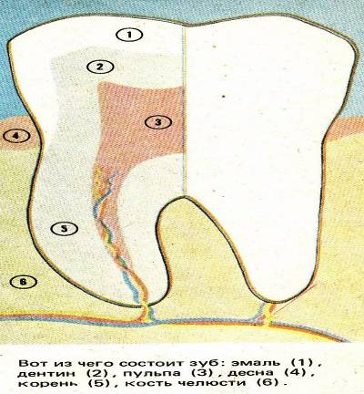
Средства ухода за зубами
Важнейшим средством ухода за зубами являются зубные пасты. Основные компоненты зубной пасты следующие: абразивные, связующие, пенообразующие вещества и загустители. Первые из них обеспечивают механическую очистку зубов от налета и полировку. Чаще всего в качестве абразива применяют химически осажденный карбонат кальция, а также фосфаты кальция и полимерный метафосфата натрия.

Slide 11
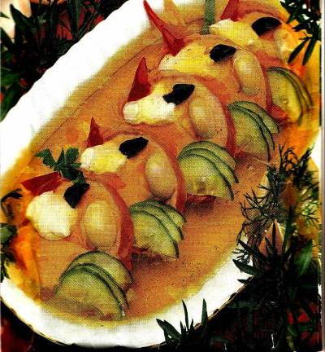
Химия и пища
Человек-единственное существо на Земле, которое практически всю свою пищу подвергает химической или термической обработке. Попытаемся разобраться, что происходит с основными компонентами нашей пищи в процессе кулинарной обработки.

Slide 12

Развитие пищевой промышленности
Медики рекомендуют для рационального и диетического питания включать в меню хлеб из муки, содержащей тонкоизмельченные отруби. Сейчас часто говорят об „искусственной пищи”. Хотя этот термин не означает получение продуктов питания путем химических реакций. Речь идет о том, чтобы природным белковым продуктам придать вкус и вид традиционных продуктов, включая и деликатесы.

Slide 13
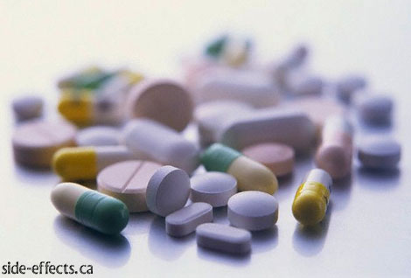
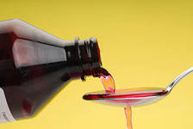
Медицина и химия
Большую роль играет химия в развитии
фармацевтической промышленности:
основную часть всех лекарственных
препаратов получают синтетическим
путем. Благодаря химии
совершены многие перевороты в
медицине. Без химии у нас не было бы
обезболивающих лекарств, снотворных
средств, антибиотиков и витаминов.
Это несомненно делает химии честь.
Химия также помогла справиться с
антисанитарией, ведь ещё в XVIII в. врач
И.Зиммельвейс обязал медперсонал
лечебницы мыть руки в растворе хлорной
извести. Смертность больных резко
снизилась.

Slide 14
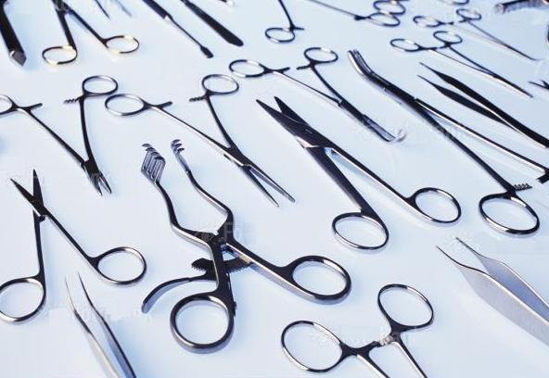
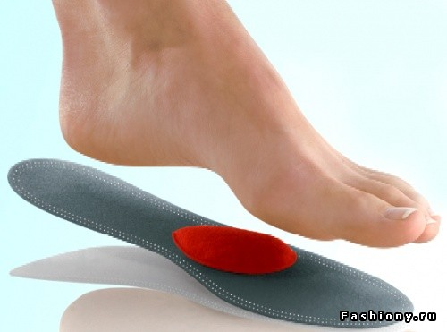
В медицинской промышленности применение пластических масс позволяет осуществлять серийный выпуск инструментов, специальной посуды и различных видов упаковки для лекарств. В хирургии используют пластмассовые клапаны сердца, протезы конечностей, ортопедические вкладки, туторы, стоматологические протезы, хрусталики глаза и др.

Slide 15
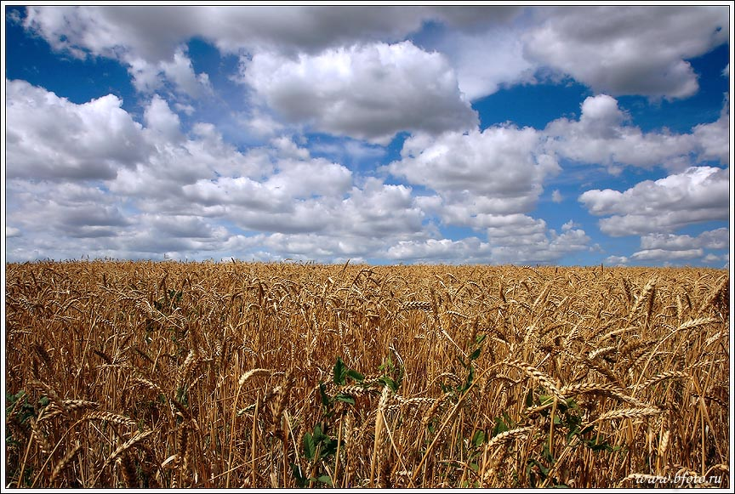

Сельское хозяйство и химия
Исключительно большое значение химия имеет в сельском хозяйстве, которое использует минеральные удобрения, средства защиты растений от вредителей, регуляторы роста растений, химические добавки и консерванты к кормам для животных и другие продукты. Использование химических методов в сельском хозяйстве привело к возникновению ряда смежных наук, например, агрохимии и биотехнологии, достижения которых в настоящее время широко применяются в производстве сельскохозяйственной продукции.

Slide 16
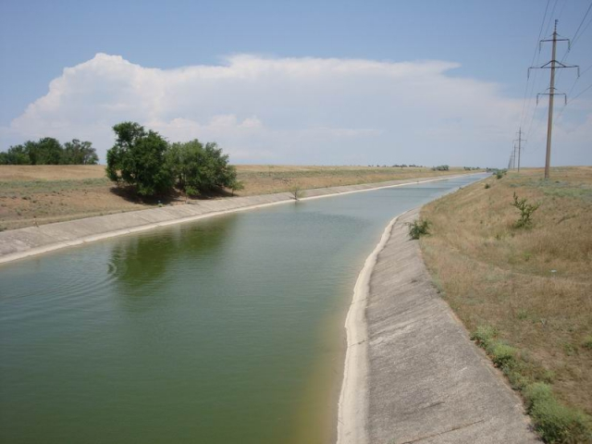
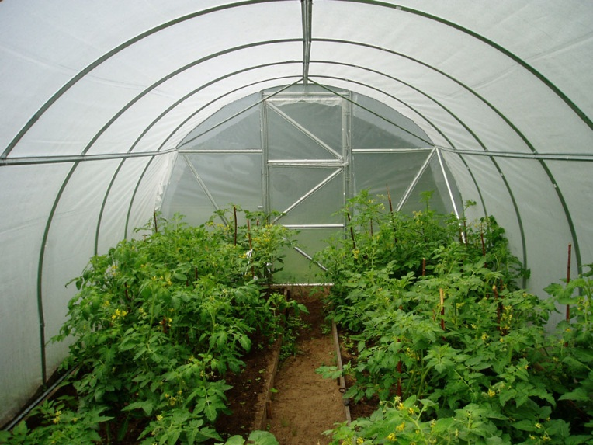
Тенденция ко всё более широкому применению пластических масс (особенно плёночных материалов) характерна для всех стран с развитым сельским хозяйством. Их используют при строительстве культивационных сооружений, для культивирования почвы, дражирования семян, упаковки и хранения с.-х. продукции и т.д. В мелиорации и с.-х. водоснабжении полимерные плёнки служат экранами, предотвращающими потерю воды на фильтрацию из оросительных каналов и водоёмов; из Пластические массы изготовляют трубы различного назначения, используют их в строительстве водохозяйственных сооружений и др.

Slide 17


Промышленность и химия
Развитие многих отраслей промышленности связано с химией: металлургия, машиностроение, транспорт, промышленность строительных материалов, электроника, легкая, пищевая промышленность- вот неполный список отраслей экономики , широко использующих химические продукты и процессы. Во многих отраслях применяются химические методы, например, катализ(ускорение процессов), химическая обработка металлов, защита металлов от коррозии, очистка воды.

Slide 18
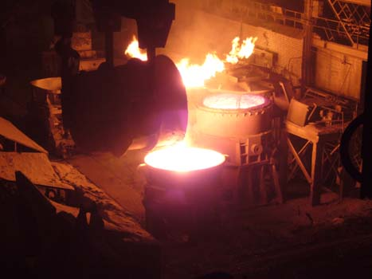
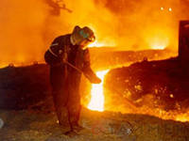
Развитие химии началось задолго до начала нашей эры. Самое древнее ее направление – металлургия. Именно тогда люди начали изучать превращения различных веществ при различных условиях и стали использовать химию для своих нужд. Сначала научились получать металлы (в первую очередь медь) и смешивать ее с оловом для получения бронзы. Позже было получено из руды и железо.
Поскольку химия в те давние времена была совершенно новым этапом развития знаний человечества, многие придавали науке различные невероятные качества. Так, в III-IV веках до нашей эры появилось новое направление химии – алхимия. Сотни ученых бились в поисках “философского камня”, который должен был превращать неблагородные металлы (например, железо), в благородные (серебро, золото).

Slide 19
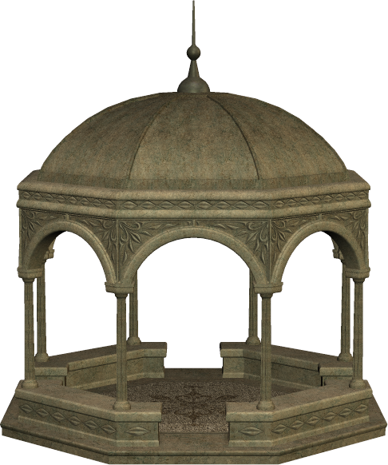
Строительство и химия
Химия и строительство, две обширные и древние области деятельности человека, в течение многих веков развиваются в тесном контакте, взаимопроникая друг в друга. Можно с уверенностью сказать, что характерная особенность строительства - это быстрое освоение и продуктивное использование всего нового, что появлялось в химической науке. Современное развитие строительства трудно представить себе без использования продукции химической промышленности: применения и внедрения новых конструкционных полимерных материалов, пластических масс, синтетических волокон, каучуков, вяжущих и отделочных веществ и многих других полезных продуктов большой и малой химии.

Slide 20

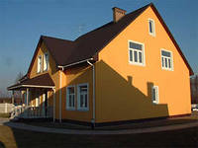
Техника строительства реконструируется по направлению не только интенсификации и модернизации самих процессов строительного производства, но и повышения значимости роли химических и физико-химических процессов. Внедрение таких процессов, как склеивание, сварка, формование, - это результат химизации строительства. Использование быстротвердеющих бетонов и растворов стало возможным после тщательного и продуктивного исследования химических реакций их компонентов. Применение вяжущих веществ совершенствуется в ходе изучения процессов, реализующихся при их твердении.

Slide 21


Химия и пластмассы
Из пластмасс изготовляют также детали двигателя, трансмиссии, шасси. Огромное значение, которое Пластические массы играют в электротехнике, определяется тем, что они являются основой или обязательным компонентом всех элементов изоляции электрических машин, аппаратов и кабельных изделий. Пластические массы часто применяют и для защиты изоляции от механических воздействий и агрессивных сред, для изготовления конструкционных материалов и др.

Slide 22
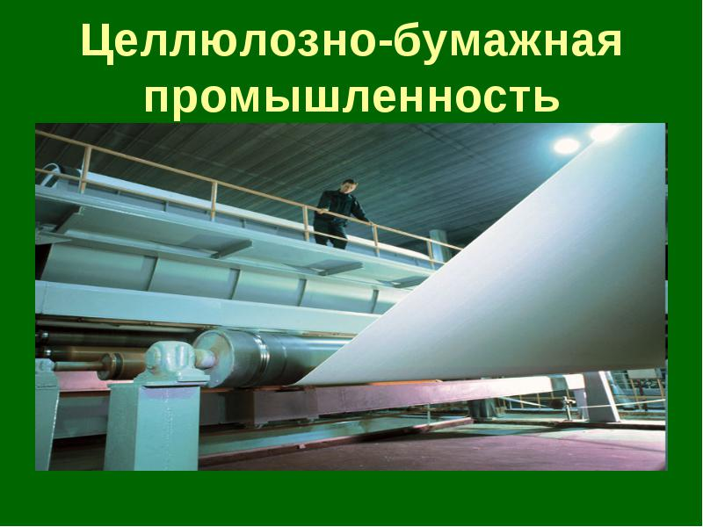

Slide 23
